Slide 1

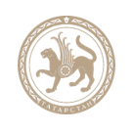

СУБСИДИИ НА РАЗВИТИЕ ИНФРАСТРУКТУРЫ ТУРИЗМА НА ТЕРРИТОРИИ РЕСПУБЛИКИ ТАТАРСТАН

Slide 2
Субсидии на развитие инфраструктуры туризма на территории Республики Татарстан
РАЗМЕР ФИНАНСИРОВАНИЯ
16,2
млн рублей

Slide 3
Субсидии на развитие инфраструктуры туризма на территории Республики Татарстан
ПОРЯДОК ВЫДАЧИ СУБСИДИЙ ОПРЕДЕЛЯЕТСЯ ПОСТАНОВЛЕНИЕМ КАБИНЕТА МИНИСТРОВ РТ
от 26.09.2022 № 1035

Slide 4
Субсидии на развитие инфраструктуры туризма на территории Республики Татарстан
СУБСИДИИ ПРЕДОСТАВЛЯЮТСЯ НА:
1. приобретение туристского оборудования, в том числе используемого в целях обеспечения эксплуатации туристских объектов, объектов туристского показа, приобретение оборудования для туристских информационных центров, пунктов проката, включая детские комплексы
Максимальная сумма субсидии – 3 млн рублей

Slide 5
Субсидии на развитие инфраструктуры туризма на территории Республики Татарстан
СУБСИДИИ ПРЕДОСТАВЛЯЮТСЯ НА:
2. организацию круглогодичного функционирования и расширение доступности плавательных бассейнов (в том числе приобретение систем подогрева, теплообменных устройств, а также приобретение мобильных погружных устройств для лиц с ограниченными возможностями здоровья)
Максимальная сумма субсидии – 5,5 млн рублей

Slide 6
Субсидии на развитие инфраструктуры туризма на территории Республики Татарстан
СУБСИДИИ ПРЕДОСТАВЛЯЮТСЯ НА:
3. разработку новых туристских маршрутов (включая маркировку, навигацию, обеспечение безопасности, организацию выделенных зон отдыха)
Максимальная сумма субсидии – 3 млн рублей

Slide 7
Субсидии на развитие инфраструктуры туризма на территории Республики Татарстан
СУБСИДИИ ПРЕДОСТАВЛЯЮТСЯ НА:
4. создание электронных путеводителей по туристским маршрутам, в том числе мобильных приложений и аудиогидов
Максимальная сумма субсидии – 3 млн рублей

Slide 8
Субсидии на развитие инфраструктуры туризма на территории Республики Татарстан
СУБСИДИИ ПРЕДОСТАВЛЯЮТСЯ НА:
5. реализацию мероприятий, направленных на создание и развитие доступной туристской среды для лиц с ограниченными возможностями здоровья, стимулирование развития инклюзивного туризма (в том числе оборудование пандусов, подъемников, адаптационные работы и иные мероприятия по созданию безбарьерной среды, среды для лиц с ограниченными возможностями здоровья по зрению и слуху
Максимальная сумма субсидии – 3 млн рублей

Slide 9
УСЛОВИЯ УЧАСТИЯ В КОНКУРСЕ
Для участия в конкурсе участник конкурса представляет в Госкомитет РТ по туризму одну заявку в электронной форме на сайте:
https://grant.tourism.gov.ru
На данном сайте обеспечивается проведение конкурса.
Также подача заявки возможна на бумажном носителе.
Заявка должна содержать один проект по направлению предоставления субсидии, в течение срока приема заявок, по форме размещенной на сайте Госкомитета - https://tourism.tatarstan.ru/konkursi.htm

Slide 10
УСЛОВИЯ УЧАСТИЯ В КОНКУРСЕ
Организация может представить только 1 заявку, предусматривающую реализацию только 1 проекта
Максимальная сумма субсидии (п.5 «а,в,г,д» Порядка) – 3 млн рублей
Максимальная сумма субсидии (п.5 «б» Порядка) – 5,5 млн рублей
Реализация проекта и ввод в эксплуатацию – до 20 декабря
2022 года
5. Участник конкурса должен вложить в проект не менее 30% собственных средств.

Slide 11
УСЛОВИЯ УЧАСТИЯ В КОНКУРСЕ
Участники конкурса должны соответствовать следующим критериям:
юридические лица не являются государственными (муниципальными) учреждениями или ИП
осуществляют деятельность на территории Республики Татарстан и уплачивают налоги в бюджет Республики Татарстан
не имеют неисполненной обязанности по уплате налогов, сборов, страховых взносов, пеней, штрафов, процентов, подлежащих уплате в соответствии с законодательством РФ о налогах и сборах
не находятся в перечне организаций и физических лиц, в отношении которых имеются сведения об их причастности к экстремистской деятельности или терроризму

Slide 12
УСЛОВИЯ УЧАСТИЯ В КОНКУРСЕ
юридические лица не находятся в процессе реорганизации, ликвидации, в отношении их не введена процедура банкротства, деятельность организаций не приостановлена, а индивидуальные предприниматели не должны прекратить деятельность в качестве ИП
в реестре дисквалифицированных лиц отсутствуют сведения о дисквалифицированных руководителе, членах коллегиального исполнительного органа, лице, исполняющем функции единоличного исполнительного органа, или главном бухгалтере организации
юридические лица не должны являться иностранными юридическими лицами, а также российскими юридическими лицами, в уставном (складочном) капитале которых доля участия иностранных юридических лиц, местом регистрации которых являются государство или территория офшорной зоны, в совокупности превышает 50%

Slide 13
УСЛОВИЯ УЧАСТИЯ В КОНКУРСЕ
не должны получать средства из бюджета Республики Татарстан на основании иных нормативных правовых актов Республики Татарстан
не должны находиться в реестре недобросовестных поставщиков (подрядчиков, исполнителей) в связи с отказом от исполнения заключенных государственных (муниципальных) контрактов по причине введения политических или экономических санкций иностранными государствами

Slide 14
УСЛОВИЯ УЧАСТИЯ В КОНКУРСЕ
Необходимо предоставить следующие документы:

Slide 15
УСЛОВИЯ УЧАСТИЯ В КОНКУРСЕ

Slide 16
УСЛОВИЯ УЧАСТИЯ В КОНКУРСЕ

Slide 17
УСЛОВИЯ УЧАСТИЯ В КОНКУРСЕ

Slide 18
Субсидии на развитие инфраструктуры туризма на территории Республики Татарстан
ПРИЕМ ЗАЯВОК НА КОНКУРС
29 сентября – 10 октября 2022 года
На сайте:
https://grant.tourism.gov.ru
На бумажном носителе:
Государственный комитет РТ по туризму,
г.Казань, ул.М.Горького, д.19, кабинет 3
Время приема:
понедельник – пятница с 09:00 до 17:00
Перерыв с 12:15 до 13:15

Slide 19
РЕЗУЛЬТАТЫ
На 20.12.2022 организации, получившие субсидию, должны достигнуть результаты:
Результатом предоставления субсидий, является реализованный проект:
а) приобретение туристского оборудования, в том числе используемого в целях обеспечения эксплуатации туристских объектов, объектов туристского показа, приобретение оборудования для туристских информационных центров, пунктов проката, включая детские комплексы;
б) организация круглогодичного функционирования и расширение доступности плавательных бассейнов (в том числе приобретение систем подогрева, теплообменных устройств, а также приобретение мобильных погружных устройств для лиц с ограниченными возможностями здоровья);
в) разработка новых туристских маршрутов (включая маркировку, навигацию, обеспечение безопасности, организацию выделенных зон отдыха);
г) создание электронных путеводителей по туристским маршрутам, в том числе мобильных приложений и аудиогидов;
д) реализация мероприятий, направленных на создание и развитие доступной туристской среды для лиц с ограниченными возможностями здоровья, стимулирование развития инклюзивного туризма (в том числе оборудование пандусов, подъемников, адаптационные работы и иные мероприятия по созданию безбарьерной среды, среды для лиц с ограниченными возможностями здоровья по зрению и слуху).

Slide 20
ЭТАПЫ КОНКУРСА
Прием
заявок
Заседание конкурсной комиссии
Объявление результатов конкурса
Заключение соглашения
Перечисление субсидии
Ежемесячная отчетность
Достижение результатов к 20.12.2022
Решение
о допуске
к конкурсу
Использование собственных средств (софинансирование)

Slide 21
Субсидии на развитие инфраструктуры туризма на территории Республики Татарстан
ПОДРОБНАЯ ИНФОРМАЦИЯ
НА САЙТЕ TOURISM.TATARSTAN.RU
в разделе «Деятельность» → «Конкурсы» → «Субсидии на развитие инфраструктуры туризма на территории Республики Татарстан»
Все вопросы направлять на эл.почту: grant.tourism@tatar.ru

Slide 22
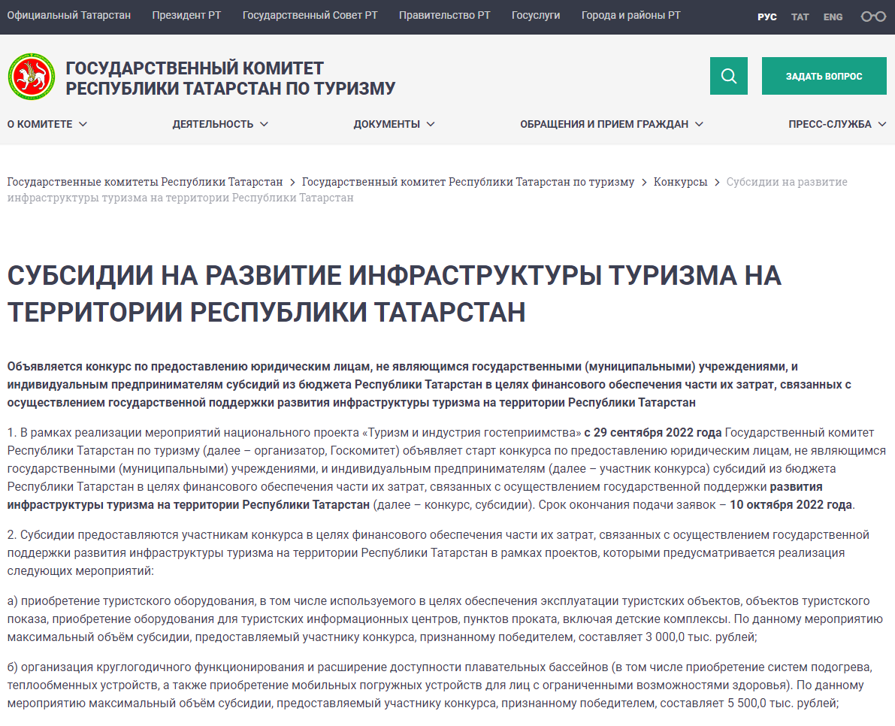
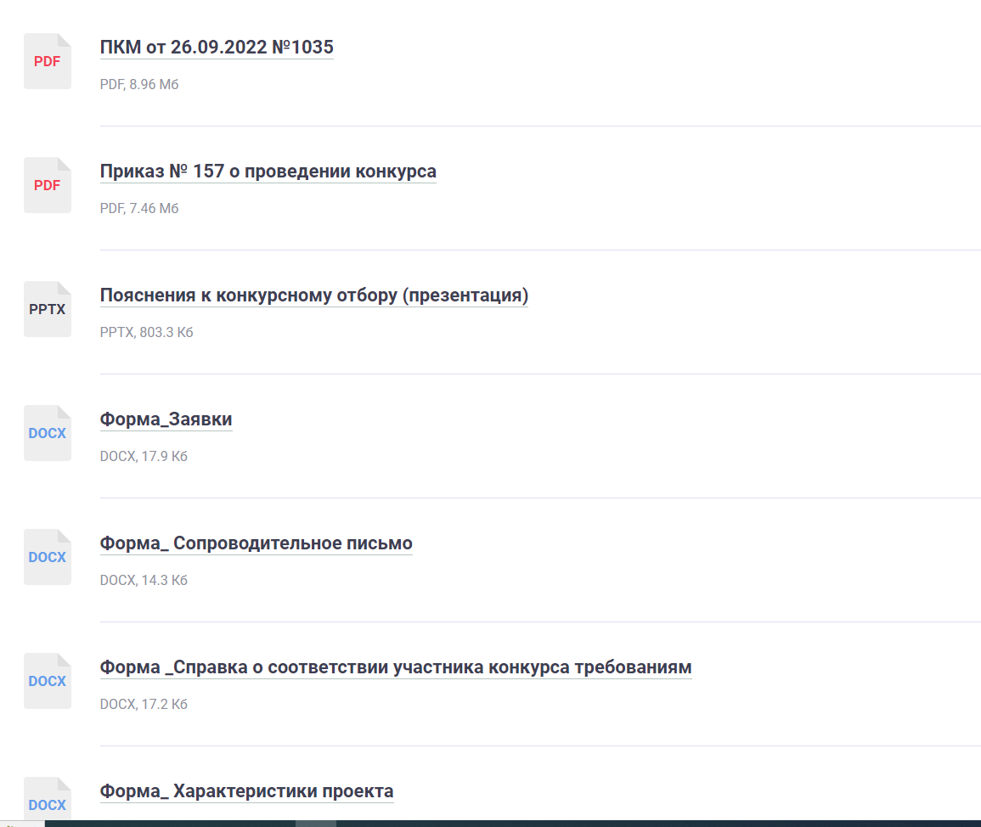
Субсидии на развитие инфраструктуры туризма на территории Республики Татарстан
!!!

Slide 23

БЛАГОДАРИМ
ЗА ВНИМАНИЕ!
Telegram-канал
Госкомитета РТ
по туризму:
деятельность,
новости, встречи,
планы

